Slide 1
Universidade Federal de Santa Catarina
Centro Sócio-Econômico
Departamento de Ciências da Administração
PNAP
FAZENDO O SEU TCC
Metodologia do trabalho científico
Professora: Alessandra de Linhares Jacobsen
Professor: Mário de Souza Almeida

Slide 2
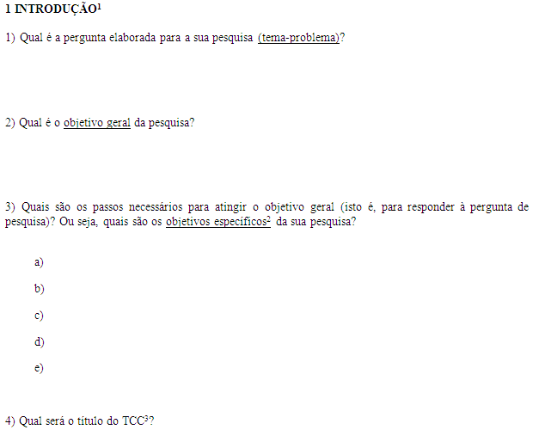

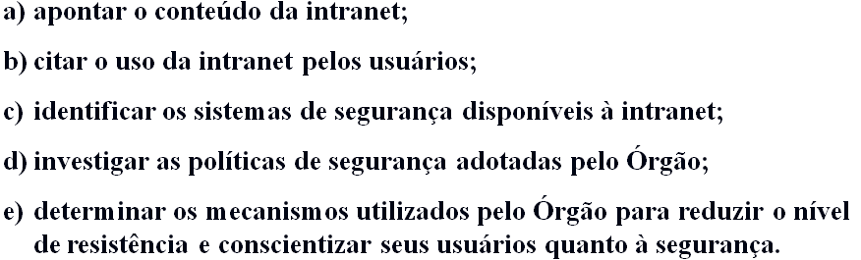

Slide 3
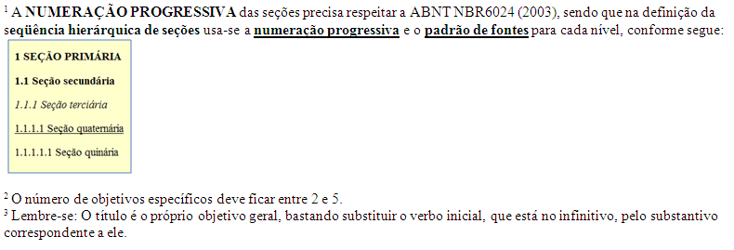
E, NÃO SE ESQUEÇAM.....

Slide 4
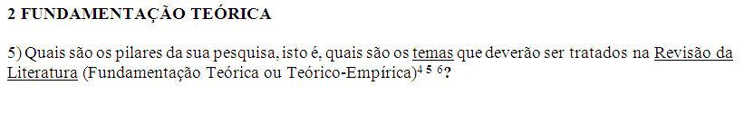
=> Por exemplo , se o objetivo geral é: “Analisar fatores que interferem na implantação de Sistemas de Informação na Organização X”, então precisamos ter teoria sobre: Sistemas de Informação, Implantação de Sistemas de Informação, Fatores intervenientes na implantação de SI.
=> As fontes citadas neste capítulo (2 FUNDAMENTAÇÃO TEÓRICA) podem ser da Internet, de artigos, de periódicos, de documentos (como leis ou documentos da empresa), de livros, de monografias, teses ou dissertações.

Slide 5
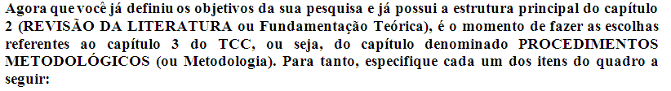

Slide 6
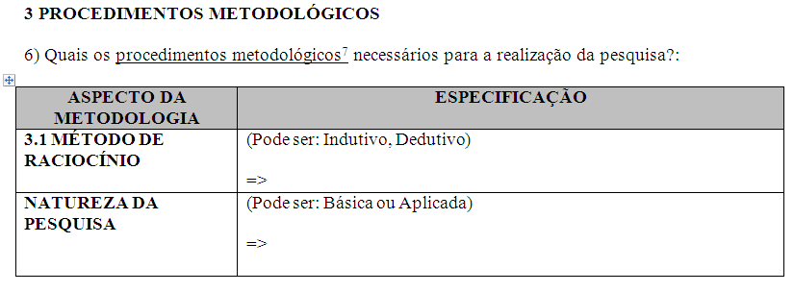

Slide 7
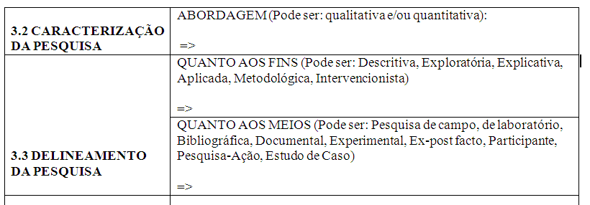

Slide 8
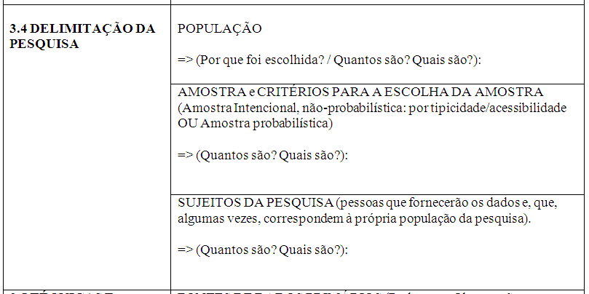

Slide 9
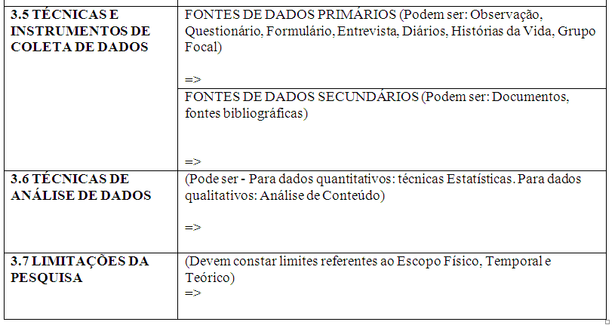

Slide 10
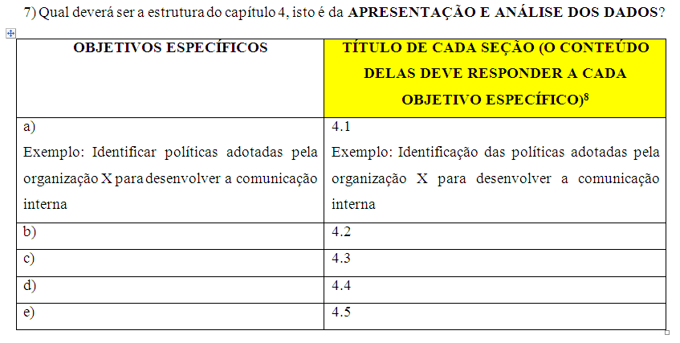

Slide 11
Agradeço a atenção
Profa. Alessandra

